Slide 1
컴퓨터 프로그래밍
윤지노 학생
Daniel Ahn

Slide 2
자기 소개
어떤 게임은 좋아하나요?
언제 처음 프로그래밍을 접했나요?
만들고 싶은 프로그램은 어떤 것인가요?
좋아하는 공부, 잘하는 과목은 무엇인가요?
장래 희망은 무엇인가요?
놀 때 주로 무엇을 하나요?

Slide 3
생각해 봅시다
사전 (순서대로 정렬)에서 3번 페이지 펼쳐 Q를 찾기
Page | 1 | 2 | 3 | 4 | 5 | 6 | 7 | 8 | 9
letter | A | E | G | H | J | L | P | Q | V

Slide 4
생각해 봅시다
사전 (순서대로 정렬)에서 3번 페이지 펼쳐 Q를 찾기
Page | 1 | 2 | 3 | 4 | 5 | 6 | 7 | 8 | 9
letter | A | E | G | H | J | L | P | Q | V
Page | 1 | 2 | 3 | 4 | 5 | 6 | 7 | 8 | 9
letter | A | E | G | H | J | L | P | Q | V
Page | 1 | 2 | 3 | 4 | 5 | 6 | 7 | 8 | 9
letter | A | E | G | H | J | L | P | Q | V

Slide 5
생각해 봅시다
5리터, 3리터 물병으로 4리터 물 만들기
  5(1), 3(3)

Slide 6
생각해 봅시다
5리터, 3리터 물병(눈금없음) 으로 4리터 물 만들기
  5(0), 3(3) → 5(3), 3(0)
  5(3), 3(3) → 5(3 + 2), 3(1)
  5(0), 3(1) → 5(1), 3(0)
  5(1), 3(3) → 5(4)

Slide 7
생각해 봅시다
약병 10개, 9개는 1.0g 알약, 1개는 1.1g 알약
저울 1개로 1.1g 알약 찾기

Slide 8
생각해 봅시다
약병 10개, 9개는 1.0g 알약, 1개는 1.1g 알약
저울 1개로 1.1g 알약 찾기
  1st bottle: 1ea → 0.1g, therefore, 10.1g
  2nd bottle: 2ea → 0.2g, therefore, 10.2g
  …
  10th bottle: 10ea → 1g, therefore, 11.0g

Slide 9
튜터 소개
기업용 Telecommunication 장비 회사 (미국) 근무
  업무 외: Tutor 및 Mentor
Douglas College (GPA 4.1/4.3)
  Computer Science 연구조교, TA, Tutor 등
삼성전자 VD 사업부 (TV, Display) 책임 연구원 (한국)
  B2B Web server, IoT, Android solution 등 개발
  업무 외: 과학 및 컴퓨터 교실 활동
서울대 컴퓨터공학과 석사 (GPA 4.0/4.3)
아주대 컴퓨터공학, 미디어 복수 학사 (GPA 4.1/4.5)

Slide 10
프로그래밍 종류
입문용 프로그래밍
Java, Python, Algorithm (기본 프로그래밍)
Web Programming (웹 프로젝트)
IoT (Internet Of Things) (사물 인터넷)
Window Application (윈도우 프로그램)
Mobile Application (모바일 프로그램)
Cloud, Big Data (클라우드, 빅데이터)

Slide 11
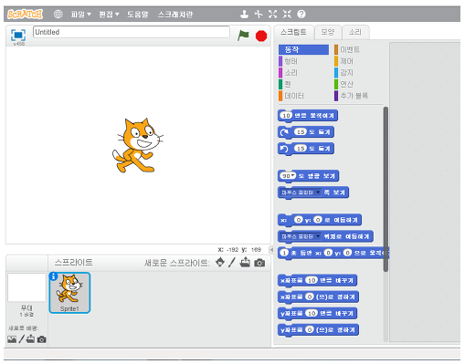
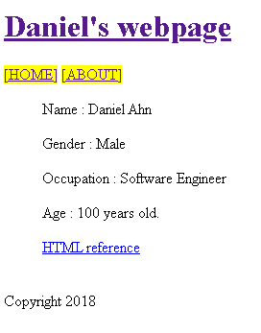
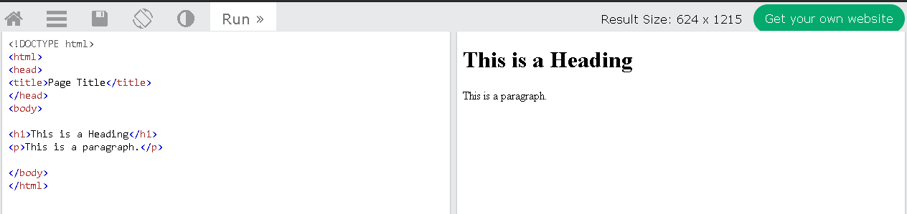
입문용 프로그래밍
Scratch
HTML 기초
(JS, CSS 일부)
온라인 강좌 활용
Image, Script 등을 통한 프로그래밍 기본 이해

Slide 12
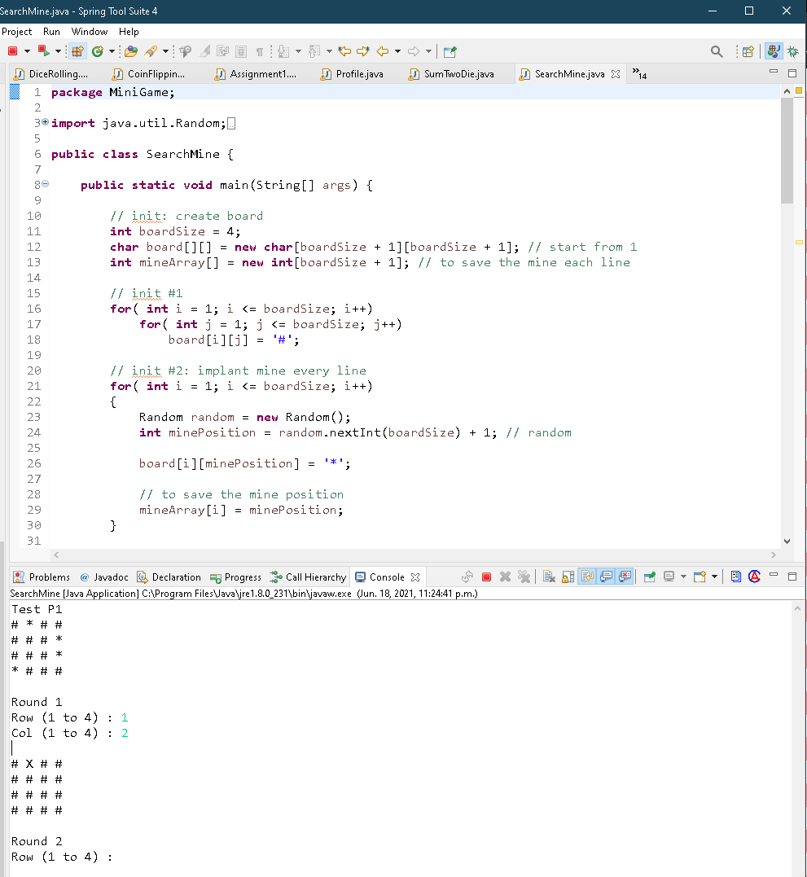
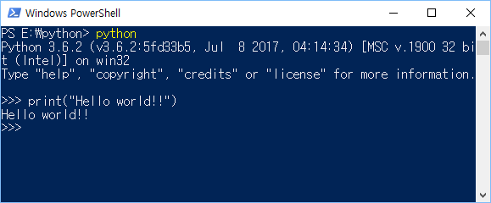
Java, Python (기본 프로그래밍)
Java (자바)
Python (파이썬)
주사위, 지뢰찾기, Tic Tac Toe 게임, Sudoku,계산기 등
난이도: 초급, 중급
  Secondary, University, 회사
  기본이면서 많이 사용

Slide 13
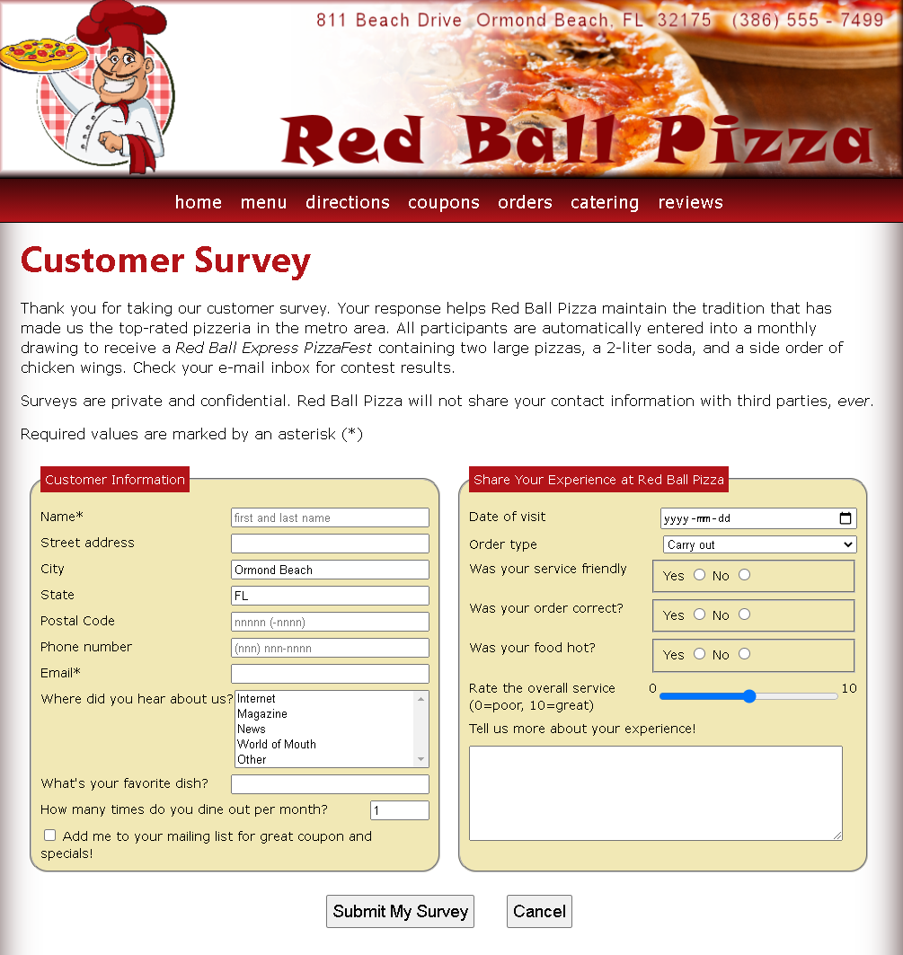
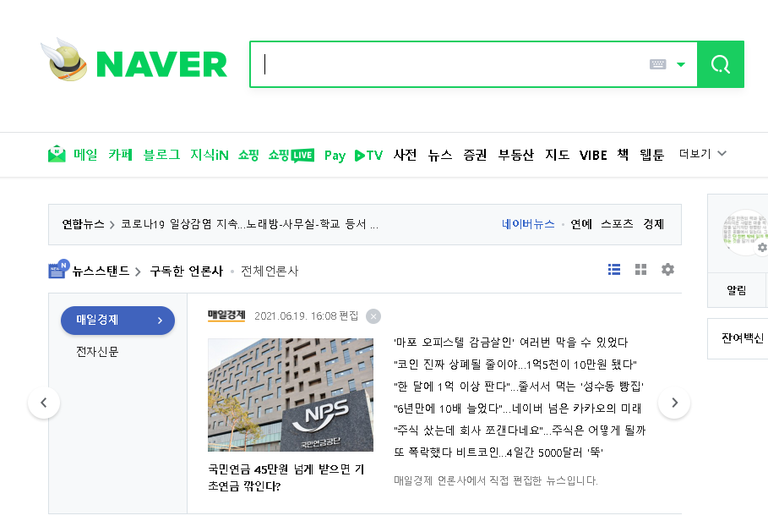
Web Programming (웹 프로젝트)
HTML
CSS
JavaScript, jQuery
Node.js
Database
홈페이지 만들기
난이도: 초급, 중급
  현업에서 많이 사용

Slide 14
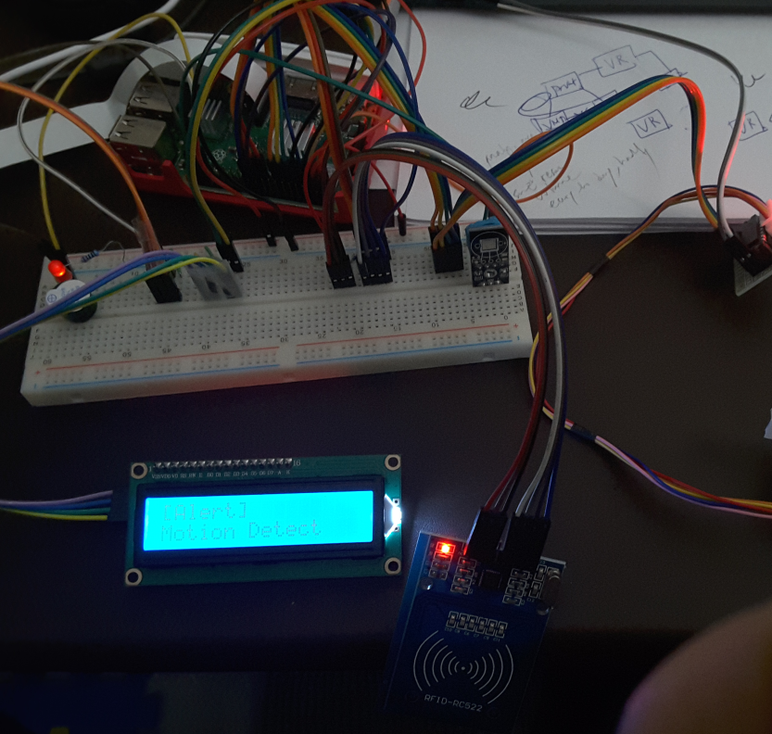
IoT (Internet Of Things) (사물 인터넷)
Raspberry-pi
(라즈베리 파이)
Arduino (아두이노)
Python (파이썬)
LED, LCD, buzzer 등 이용
난이도: 초급, 중급
  장비구입 필요
  대면수업 필수

Slide 15
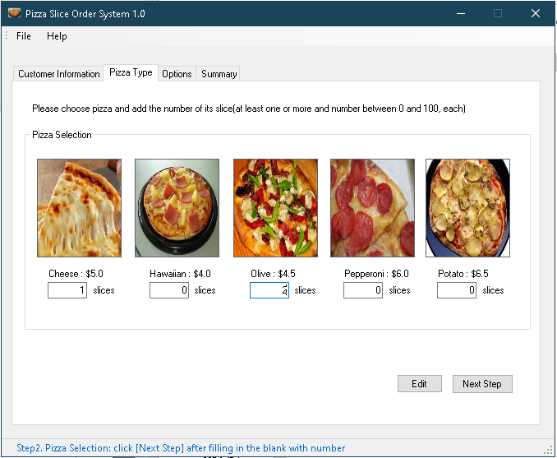
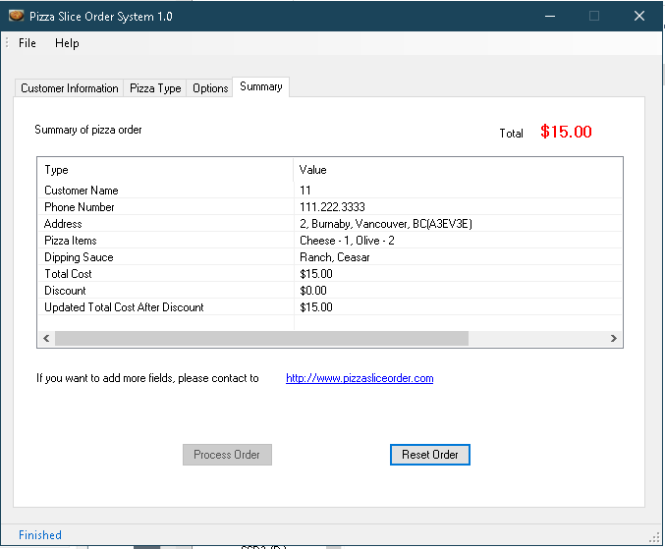
Window Application (윈도우 프로그램)
Visual C#, Microsoft-Visual Studio 활용,
프로그램 메뉴 디자인 -> Pizza store, 메모장, 일기장 등 제작
난이도: 초급, 중급

Slide 16
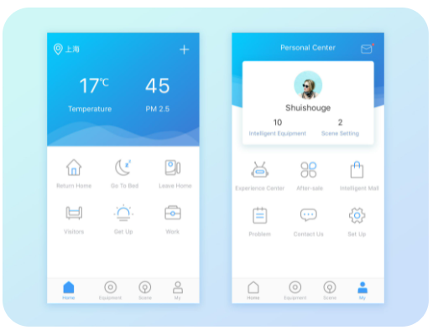
Mobile Application (모바일 프로그램)
Android Programming (안드로이드)
Android Studio 이용
다양한 프로그램 제작 가능
Java 및 UI 디자인 기본 이해 필요
난이도: 중급, 고급

Slide 17
감사합니다. 질문있어요?

